Slide 1

Κεφάλαιο 15
Εκτίμηση και Στατιστική Επαγωγή Βάσει Προσομοιώσεων και Υποδείγματα Τυχαίων Παραμέτρων

Slide 2
Παράδειγμα 15.3. Ελάχιστο Προσομοιωμένο ΄Αθροισμα Τετραγώνων
Η κατασκευή και η ανάλυση υποδειγμάτων συχνά προϋποθέτουν τον υπολογισμό περίπλοκων αλγεβρικών εκφράσεων, ο οποίος είναι αδύνατος.
Το πρόβλημα εκτίμησης που τέθηκε εκεί περιλάμβανε την εκτίμηση των παραμέτρων της
Η ελαχιστοποίηση του αθροίσματος τετραγώνων,
δεν είναι εφικτή, αφού τα ui είναι μη παρατηρούμενα. Σε αυτή τη διατύπωση,

Slide 3
Παράδειγμα 15.3. Ελάχιστο Προσομοιωμένο ΄Αθροισμα Τετραγώνων
και έτσι το πρόβλημα της εφικτής εκτίμησης θα περιλαμβάνει το άθροισμα τετραγώνων,
Παρότι το ολοκλήρωμα,
δεν μπορεί να υπολογιστεί, αν διαθέτουμε ένα μεγάλο δείγμα R παρατηρήσεων από τον πληθυσμό των ui, δηλαδή αν διαθέτουμε τις παρατηρήσεις uir, r = 1, . . . R, τότε, λόγω του νόμου των μεγάλων αριθμών, μπορούμε να χρησιμοποιήσουμε το

Slide 4
Παράδειγμα 15.3. Ελάχιστο Προσομοιωμένο ΄Αθροισμα Τετραγώνων
Το “προσομοιωμένο άθροισμα τετραγώνων” γίνεται
το οποίο μπορεί να ελαχιστοποιηθεί με τις συμβατικές μεθόδους. Εφόσον ισχύει η Εξίσωση (15-1), έχουμε

Slide 5
Δημιουργία ψευδο-τυχαίων αριθμών
Τα δεδομένα δημιουργούνται μέσω ενός ηλεκτρονικού υπολογιστή, με τη χρήση γεννητριών ψευδο–τυχαίων αριθμών.
Η μέθοδος της δημιουργίας τυχαίων αριθμών συνήθως ακολουθεί τα εξής βήματα:

Slide 6
Δειγματοληψία από συνεχείς κατανομές
Μια από τις συνηθισμένες εφαρμογές είναι οι λήψεις από την τυπική κανονική κατανομή. Αυτό το ζήτημα είναι περίπλοκο, αφού δεν υπάρχει κλειστή μορφή για την Φ⁻¹(F). Υπάρχουν διάφοροι τρόποι να προχωρήσουμε. Μια ευρέως γνωστή προσέγγιση αυτής της αντίστροφης συνάρτησης δίνεται από τους Abramovitz και Stegun (1971),
όπου T = [ln(1/H²)]^{1/2} και H = F αν F >0, 5 και 1−F διαφορετικά.

Slide 7
Δειγματοληψία από συνεχείς κατανομές
Η περικομμένη κανονική πυκνότητα είναι
όπου φ(t) = (2π)^{−1/2}exp(−t²/2) και Φ(t) είναι η cdf.
΄Ενας άμεσος μετασχηματισμός που προϋποθέτει μόνο μια λήψη έχει ως εξής:΄Εστω Pj = Φ[(j − μ)/σ], j = L,U. ΄Ετσι

Slide 8
Δειγματοληψία από συνεχείς κατανομές
΄Εστω C μια τετραγωνική ρίζα της Σ με CC’^{=Σ}. ΄Ετσι, η επιθυμητή λήψη είναι x = μ + Cz, που έχει μήτρα συνδιακυμάνσεων E[(x − μ), (x − μ)’] = CE[zz’]C = CIC’ = Σ. Για τη μήτρα της τετραγωνικής ρίζας, η συνήθης επιλογή είναι η ανάλυση Cholesky, στην οποία η C είναι μια κάτω τριγωνική μήτρα.

Slide 9
Στατιστική επαγωγή βάσει προσομοιώσεων: η μέθοδος των KRINSKY και ROBB
Η μέθοδος των Krinsky και Robb έχει προταθεί ως μέθοδος εκτίμησης της ασυμπτωτικής μήτρας συνδιακυμάνσεων του c = f(b), ό που b είναι ένα διάνυσμα εκτιμημένων παραμέτρων με ασυμπτωτική μήτρα συνδιακυμάνσεων Σ και ως f(b) ορίζεται ένα σύνολο πιθανώς μη γραμμικών συναρτήσεων του b.
Χρησιμοποιήσαμε τη μέθοδο δέλτα για να εκτιμήσουμε την ασυμπτωτική μήτρα συνδιακυμάνσεων του c, Est.Asy.Var[c] = GSG’, ό που S είναι η εκτίμηση της Σ και G είναι η μήτρα των μερικών παραγώγων, G = ∂f(b)/∂b’.

Slide 10
Παράδειγμα 15.4. Μακροπρόθεσμες Ελαστικότητες
Μια δυναμική εκδοχή του υποδείγματος ζήτησης βενζίνης εκτιμάται στο Παράδειγμα 4.7. Το υπόδειγμα είναι
Σε αυτό το υπόδειγμα, οι βραχυχρόνιες ελαστικότητες τιμής και εισοδήματος είναι β2 και β3. Οι μακροχρόνιες ελαστικότητες είναι φ2 = β2/(1 − γ) και φ3 = β3/(1 − γ), αντίστοιχα.

Slide 11
Παράδειγμα 15.4. Μακροπρόθεσμες Ελαστικότητες
Εκτιμήσαμε τις παραμέτρους με τη μέθοδο ελαχίστων τετραγώνων και έπειτα υπολογίσαμε αυτές τις δύο μη γραμμικές συναρτήσεις των εκτιμήσεων.
Η μέθοδος δέλτα χρησιμοποιήθηκε για την εκτίμηση των ασυμπτωτικών τυπικών σφαλμάτων των φ2 και φ3.

Slide 12
Παράδειγμα 15.4. Μακροπρόθεσμες Ελαστικότητες
Χρησιμοποιούμε μια γεννήτρια τυχαίων αριθμών για να δημιουργήσουμε ένα τρι-μεταβλητό δείγμα, (b2, b3, c)r, r = 1, . . . , R,
Η μήτρα Cholesky είναι
Η δειγματοληψία γίνεται παίρνοντας διανύσματα τριών τυχαίων λήψεων από τον τυπικό κανονικό πληθυσμό , vr = (v1, v2, v3)r, r = 1, . . . , R.

Slide 15
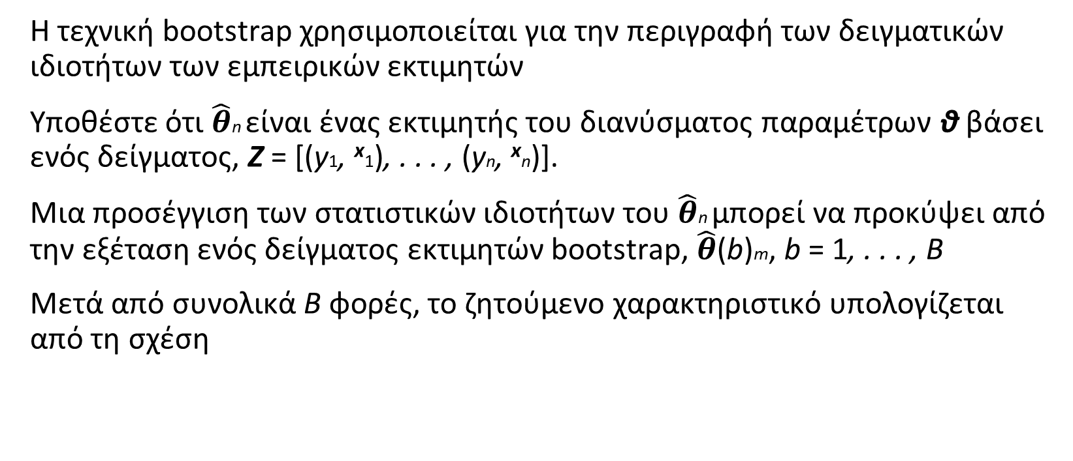
Μέθοδος Bootstrap για τα τυπικά σφάλματα και τα διαστήματα εμπιστοσύνης
Η τεχνική bootstrap χρησιμοποιείται για την περιγραφή των δειγματικών ιδιοτήτων των εμπειρικών εκτιμητών
Υποθέστε ότι $\hat{θ}$n είναι ένας εκτιμητής του διανύσματος παραμέτρων θ βάσει ενός δείγματος, Z = [(y1, ^{x}1), . . . , (yn, ^{x}n)].
Μια προσέγγιση των στατιστικών ιδιοτήτων του $\hat{θ}$n μπορεί να προκύψει από την εξέταση ενός δείγματος εκτιμητών bootstrap, $\hat{θ}$(b)m, b = 1, . . . , B
Μετά από συνολικά B φορές, το ζητούμενο χαρακτηριστικό υπολογίζεται από τη σχέση

Slide 16

Μέθοδος Bootstrap για τα τυπικά σφάλματα και τα διαστήματα εμπιστοσύνης
Η συνηθέστερη εφαρμογή της μεθόδου bootstrap για συνεπείς εκτιμητές είναι η περίπτωση όπου το n είναι επαρκώς μεγάλο για την προσέγγιση της ασυμπτωτικής μήτρας συνδιακυμάνσεων του εκτιμητή $\hat{θ}$n με
΄Οπου $\hat{θ}$B είναι ο μέσος όρος των B εκτιμήσεων της μεθόδου bootstrap για το θ.

Slide 17

Μορφές Bootstrap
Η παραπάνω μέθοδος είναι γνωστή ως bootstrap κατά ζεύγη.
Μια εναλλακτική προσέγγιση στο πλαίσιο μιας παλινδρόμησης θα ήταν να λάβουμε το δείγμα των παρατηρήσεων xi
Έπειτα, να δημιουργήσουμε τα αντίστοιχα y_{i} από μια γεννήτρια τυχαίων διαταρακτικών όρων και, τέλος, να εφαρμόσουμε τη σχέση $\hat{y}$_{i}(b) = xi(b)’ $\hat{θ}$n + $\hat{ε}$_{i}(b).
Αυτή θα είναι μια παραμετρική μέθοδος bootstrap

Slide 18
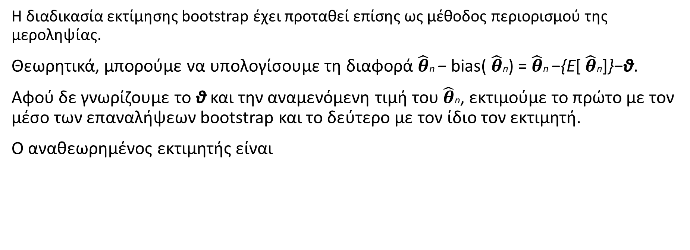
Περιορισμός μεροληψίας και εκτιμητές Bootstrap
Η διαδικασία εκτίμησης bootstrap έχει προταθεί επίσης ως μέθοδος περιορισμού της μεροληψίας.
Θεωρητικά, μπορούμε να υπολογίσουμε τη διαφορά $\hat{θ}$n − bias( $\hat{θ}$n) = $\hat{θ}$n −{E[ $\hat{θ}$n]}−θ.
Αφού δε γνωρίζουμε το θ και την αναμενόμενη τιμή του $\hat{θ}$n, εκτιμούμε το πρώτο με τον μέσο των επαναλήψεων bootstrap και το δεύτερο με τον ίδιο τον εκτιμητή.
Ο αναθεωρημένος εκτιμητής είναι

Slide 19
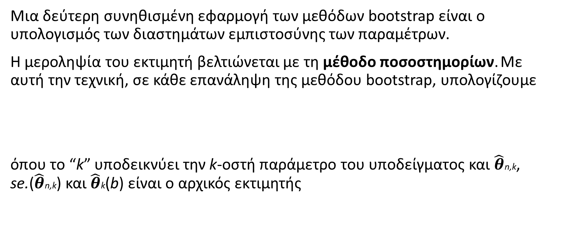
Μέθοδος Bootstrap για διαστήματα εμπιστοσύνης
Μια δεύτερη συνηθισμένη εφαρμογή των μεθόδων bootstrap είναι ο υπολογισμός των διαστημάτων εμπιστοσύνης των παραμέτρων.
Η μεροληψία του εκτιμητή βελτιώνεται με τη μέθοδο ποσοστημορίων. Με αυτή την τεχνική, σε κάθε επανάληψη της μεθόδου bootstrap, υπολογίζουμε
όπου το “k” υποδεικνύει την k-οστή παράμετρο του υποδείγματος και $\hat{θ}$n,k, se.($\hat{θ}$n,k) και $\hat{θ}$k(b) είναι ο αρχικός εκτιμητής

Slide 22
Μια μελέτη Monte Carlo: συμπεριφορά ενός στατικού ελέγχου
Ενδιαφερόμαστε για δύο χαρακτηριστικά: το πραγματικό μέγεθος του ελέγχου—δηλαδή η πιθανότητα απόρριψης της μηδενικής υπόθεσης όταν αυτή η υπόθεση είναι αληθής (την πιθανότητα σφάλματος τύπου
1) και η ισχύς του ελέγχου—δηλαδή η πιθανότητα σωστής απόρριψης μιας λανθασμένης μηδενικής υπόθεσης

Slide 23
Μια μελέτη Monte Carlo: συμπεριφορά ενός στατικού ελέγχου
Εξετάστε το γραμμικό υπόδειγμα παλινδρόμησης
Το στατιστικό του πολλαπλασιαστή Lagrange για τον έλεγχο της μηδενικής υπόθεσης ότι το γ ισούται με το μηδέν σε αυτό το υπόδειγμα είναι
όπου X = (1, x, z) και e0 είναι το διάνυσμα των καταλοίπων ελαχίστων τετραγώνων που προκύπτουν από την παλινδρόμηση του y σε έναν σταθερό όρο και το x (και όχι το z).

Slide 24
Μια μελέτη Monte Carlo: το πρόβλημα των συμπτωματικών παραμέτρων
Στην Ενότητα 14.14.5 εξετάζουμε τον εκτιμητή μέγιστης πιθανοφάνειας σε ένα υπόδειγμα δεδομένων panel με σταθερές επιδράσεις,
όπου οι ατομικές επιδράσεις μπορεί να συσχετίζονται με τα ^{x}it.
Στην παρούσα ανάλυση εξετάζουμε το μηχανικό πρόβλημα μεγιστοποίησης της λογαριθμικής πιθανοφάνειας

Slide 27
Μια μελέτη Monte Carlo: το πρόβλημα των συμπτωματικών παραμέτρων
Η μικρής έκτασης μελέτη στο άρθρο του Heckman (1981) προηγείται των σύγχρονων μελετών. Σε αυτή τη μελέτη, διερευνήθηκε η συμπεριφορά του MLE σταθερών επιδράσεων στο ακόλουθο πείραμα:
Οι μέσες τιμές των εκτιμήσεων μέγιστης πιθανοφάνειας του β για τις εννέα περιπτώσεις έχουν ως εξής:

Slide 29
Τυχαίες επιδράσεις σε ένα μη γραμμικό υπόδειγμα
Η βασική μορφή του υποδείγματος μη γραμμικής παλινδρόμησης είναι
Για να αντιμετωπίσουμε τη μη παρατηρούμενη ετερογένεια στα δεδομένα panel, επεκτείναμε το υπόδειγμα ώστε να περιλαμβάνει μια τυχαία επίδραση,
όπου ui είναι μια μη παρατηρούμενη τυχαία επίδραση με μηδενικό μέσο και σταθερή διακύμανση, πιθανώς κανονικά κατανεμημένη—θα στραφούμε σε αυτό το ζήτημα σύντομα.

Slide 30
Τυχαίες επιδράσεις σε ένα μη γραμμικό υπόδειγμα
Εφόσον η μεταβλητών των επισκέψεων σε γιατρούς αποτελεί μια μεταβλητή καταμέτρησης, το υπόδειγμα παλινδρόμησης Poisson αποτελεί μια φυσική επιλογή,
Η από κοινού πυκνότητα των Ti παρατηρήσεων για το άτομο i είναι το γινόμενο,

Slide 31
Τυχαίες επιδράσεις σε ένα μη γραμμικό υπόδειγμα
Θεωρητικά, η λογαριθμική συνάρτηση πιθανοφάνειας που θέλουμε να μεγιστοποιήσουμε είναι
Ωστόσο, δεν μπορούμε να μεγιστοποιήσουμε αυτή τη λογαριθμική πιθανοφάνεια, καθώς περιέχει τα μη παρατηρούμενα ui, i = 1, . . . , n,.

Slide 32
Τυχαίες επιδράσεις σε ένα μη γραμμικό υπόδειγμα
Η από κοινού κατανομή των (yi1, yi2, . . . , yi,Ti, ui) ισούται με την οριακή κατανομή των υι επί τη δεσμευμένη κατανομή των yi = (yi1, . . . , yi,Ti) δεδομένου του ui,
όπου f(ui) είναι η οριακή πυκνότητα των ui.

Slide 33
Τυχαίες επιδράσεις σε ένα μη γραμμικό υπόδειγμα
Η λογαριθμική συνάρτηση πιθανοφάνειας τώρα θα είναι
Κάνοντας την αντικατάσταση και πολλαπλασιάζοντας με την Ιακωβιανή μήτρα, η λογαριθμική συνάρτηση πιθανοφάνειας γίνεται

Slide 34
Ολοκλήρωση Monte Carlo
Τα ολοκληρώματα συχνά εμφανίζονται σε οικονομετρικούς εκτιμητές σε ανοικτή μορφή
Η τεχνική της ολοκλήρωσης Monte Carlo μπορεί συχνά να χρησιμοποιηθεί αν το ολοκλήρωμα είναι της μορφής
όπου f(w) είναι η πυκνότητα της w και w είναι μια τυχαία μεταβλητή που μπορεί να προσομοιωθεί.

Slide 35
Ολοκλήρωση Monte Carlo
Αν w1, w2, . . . , wn είναι ένα τυχαίο δείγμα παρατηρήσεων για την τυχαία μεταβλητή w και g(w) είναι μια συνάρτηση της w με πεπερασμένο μέσο και διακύμανση, τότε από τον νόμο των μεγάλων αριθμών
Η συνάρτηση στην Εξίσωση (15-14) είναι της μορφής

Slide 36
Ολοκλήρωση Monte Carlo
και w_{i} είναι μια τυχαία μεταβλητή με τυπική κανονική κατανομή. ΄Ετσι, προκύπτει ότι

Slide 37
Παράδειγμα 15.8. Κλασματικές Ροπές της Περικομμένης Κανονικής Κατανομής
Η παρακάτω συνάρτηση εμφανίζεται στη μελέτη του Greene (1990) για το υπόδειγμα στοχαστικού συνόρου:
Το ολοκλήρωμα υπάρχει μόνο σε κλειστή μορφή για ακέραιες τιμές του M. Ωστόσο, η συνάρτηση στάθμισης που εμφανίζεται στο ολοκλήρωμα είναι της μορφής

Slide 38
Παράδειγμα 15.8. Κλασματικές Ροπές της Περικομμένης Κανονικής Κατανομής
΄Εχουμε τα αποτελέσματα που χρειαζόμαστε στην Εξίσωση (15-4) με L = 0 και έτσι, PL = Φ[0 − (−ε − θσ²)/σ] = Φ(ε/σ + θσ) και U = +∞ έτσι PU = 1. Τότε, μια λήψη της z είναι
όπου F είναι αρχική λήψη από την κατανομή U[0, 1].

Slide 41
Παράδειγμα 15.8. Κλασματικές Ροπές της Περικομμένης Κανονικής Κατανομής
Αναλογιστείτε τη δειγματοληψία R παρατηρήσεων, xr, r = 1, . . . , R, από αυτή την πολυμεταβλητή κανονική κατανομή, χρησιμοποιώντας τη μέθοδο που περιγράψαμε στην Ενότητα 15.2.4. Τώρα, ορίζουμε
Βάσει των προηγούμενων αποτελεσμάτων, συνεπάγεται ότι

Slide 43
Παράδειγμα 15.8. Κλασματικές Ροπές της Περικομμένης Κανονικής Κατανομής
Μεταξύ των μεθόδων προσομοίωσης που εξετάζονται στη μελέτη, φαίνεται ότι η πιο ακριβής είναι ο ομαλός αναδρομικός προσομοιωτής GHK. Αυτή η μέθοδος είναι εξαιρετικά απλή. Στη γενική προσέγγιση, χρησιμοποιείται η σχέση
όπου τα Qrk είναι πιθανότητες μιας μεταβλητής που μπορούν να υπολογιστούν εύκολα.
Οι πιθανότητες Qrk υπολογίζονται σύμφωνα με την ακόλουθη αναδρομική διαδικασία: Γράφουμε τη Σ χρησιμοποιώντας την παραγοντοποίηση Cholesky, Σ = CC, ό που C είναι μια κάτω τριγωνική μήτρα

Slide 44
Εκτίμηση υποδειγμάτων τυχαίων επιδράσεων βάσει προσομοιώσεων
Για την εφικτή εκτίμηση και τη στατιστική επαγωγή, αντικαθιστούμε τη λογαριθμική συνάρτηση πιθανοφάνειας,
με την προσομοιωμένη λογαριθμική συνάρτηση πιθανοφάνειας,

Slide 45
Εκτίμηση υποδειγμάτων τυχαίων επιδράσεων βάσει προσομοιώσεων
Η προσομοιωμένη λογαριθμική πιθανοφάνεια είναι
Στη συνέχεια, ορίζουμε επίσης
έτσι ώστε

Slide 46
Εκτίμηση υποδειγμάτων τυχαίων επιδράσεων βάσει προσομοιώσεων
Τέλος,
έτσι ώστε
Μια φυσιολογική αρχική τιμή θα ήταν μια τιμή από ένα υπόδειγμα χωρίς τυχαίες επιδράσεις, όπως ο ομαδοποιημένος εκτιμητής για το γραμμικό υπόδειγμα, το υπόδειγμα Poisson ή κάποιο άλλο υπόδειγμα με σ = 0.

Slide 47
Εκτίμηση υποδειγμάτων τυχαίων επιδράσεων βάσει προσομοιώσεων
΄Ετσι, κατά την εκκίνηση της επαναληπτικής διαδικασίας, θα υπολογίσουμε την

Slide 48
Εκτίμηση υποδειγμάτων τυχαίων επιδράσεων βάσει προσομοιώσεων
Για να υπολογίσουμε τις παραγώγους, ξεκινούμε με
Για τον όρο της παραγώγου, έχουμε

Slide 49
Εκτίμηση υποδειγμάτων τυχαίων επιδράσεων βάσει προσομοιώσεων
Τώρα, αντικαθιστούμε το αποτέλεσμα της Εξίσωσης (15-20) στην Εξίσωση (15-19) και παίρνουμε

Slide 50
Εκτίμηση υποδειγμάτων τυχαίων επιδράσεων βάσει προσομοιώσεων
Για να υπολογίσουμε τις δεύτερες παραγώγους, ορίζουμε Hitr(θ) = ∂2ln Pitr(θ)/∂θ∂θ και θεωρούμε ότι
και

Slide 51
Εκτίμηση υποδειγμάτων τυχαίων επιδράσεων βάσει προσομοιώσεων
΄Επειτα, χρησιμοποιώντας την Εξίσωση (15-21), η μήτρα των δεύτερων παραγώγων χωρίζεται σε τρία μέρη ως ακολούθως:
Πλέον, μπορούμε να χρησιμοποιήσουμε τις (15-20) έως (15-23) ώστε να συνδυάσουμε αυτούς τους όρους,

Slide 52
Παράδειγμα 15.10. Υπόδειγμα Παλινδρόμησης Poisson με Τυχαίες Επιδράσεις
Για το υπόδειγμα παλινδρόμησης Poisson, έχουμε θ = (β’, σ’) και

Slide 53
Παράδειγμα 15.11. Εκτίμηση του Υποδείγματος Γραμμικής Παλινδρόμησης Τυχαίων Επιδράσεων με τη Μέθοδο της Μέγιστης Προσομοιωμένης Πιθανοφάνειας
Για να χρησιμοποιήσουμε τον εκτιμητή προσομοίωσης, ορίζουμε θ = (β, σu, σε). Θα πρέπει να ισχύει

Slide 54
Ενα γραμμικό υπόδειγμα παλινδρόμησης τυχαίων παραμέτρων
Θα ερμηνεύσουμε εκ νέου το υπόδειγμα τυχαίων επιδράσεων ως
Στην Ενότητα 11.10.1, κατασκευάσαμε ένα γραμμικό υπόδειγμα παλινδρόμησης, όπου
όπου το ui έχει διάνυσμα μέσων 0 και μήτρα συνδιακυμάνσεων Γ.

Slide 55
Ενα γραμμικό υπόδειγμα παλινδρόμησης τυχαίων παραμέτρων
Το υπόδειγμα στην Εξίσωση μπορεί να τροποποιηθεί ώστε να περιλαμβάνει αυτή την περίπτωση, με μερικές μικρές αλλαγές στον συμβολισμό. Γράφουμε
όπου Λ είναι μια διαγώνια μήτρα με τις τυπικές αποκλίσεις (γ1, γ2, . . . , γK) των (ui1, . . . , uiK) στη διαγώνιο και wi είναι τώρα ένα τυχαίο διάνυσμα με μηδενικούς μέσους και μηδενικές τυπικές αποκλίσεις.
΄Ετσι, Γ = ΛΛ’. Το διάνυσμα των παραμέτρων του υποδείγματος τώρα είναι

Slide 56
Ενα γραμμικό υπόδειγμα παλινδρόμησης τυχαίων παραμέτρων
Για να επεκτείνουμε το υπόδειγμα, ο διαταρακτικός όρος στην Εξίσωση (15-26), εitr = (yit − xitβ − σuwir), γίνεται
Τώρα, συνδυάζουμε τις (15-17) και (15-29) με την (15-30) και παίρνουμε

Slide 57
Ενα γραμμικό υπόδειγμα παλινδρόμησης τυχαίων παραμέτρων
Στις παραγώγους στην Εξίσωση (15-26), η μόνη αλλαγή που χρειάζεται είναι το wir να γίνει το διάνυσμα (^{w}ir,1^{x}it1, ^{w}ir,2^{x}it,2, . . . , ^{w}ir,K^{x}it,K).
Αυτό είναι το στοιχείο-ανά-στοιχείο γινόμενο του διανύσματος των ερμηνευτικών μεταβλητών, xit, και του διανύσματος των τυχαίων λήψεων, wir, που είναι το γινόμενο Hadamard, άμεσο γινόμενο ή γινόμενο Schur των δύο διανυσμάτων.

Slide 58
Ενα γραμμικό υπόδειγμα παλινδρόμησης τυχαίων παραμέτρων
Στην Εξίσωση (15-26), για το πλήρες υπόδειγμα, για τον υπολογισμό των εκτιμητών MSL, οι παράγωγοι ως προς τα (β,Λ) εξισώνονται με το μηδέν. Μετά από μερικές τροποποιήσεις, το αποτέλεσμα γίνεται

Slide 59
Παράδειγμα 15.12. Εξίσωση Μισθών Τυχαίων Παραμέτρων
Οι εκτιμήσεις της εξίσωσης του λογαρίθμου των μισθών με τυχαίες επιδράσεις από τη μελέτη των Cornwell και Rupert στα Παραδείγματα 11.7 και 15.6 παρουσιάζονται στον Πίνακα 15.6.
Σε αυτόν τον πίνακα παρουσιάζονται οι εκτιμήσεις βάσει διάφορων υποθέσεων. Το περιλαμβανόμενο υπόδειγμα είναι
Υπό την υπόθεση της ομογένειας, δηλαδή για λk = 0, ο ομαδοποιημένος εκτιμητής OLS είναι συνεπής και αποτελεσματικός.

Slide 60
Παράδειγμα 15.12. Εξίσωση Μισθών Τυχαίων Παραμέτρων
Για να εξετάσουμε την πλήρη εξειδίκευση, γράφουμε το υπόδειγμα στην ισοδύναμη μορφή
Αυτή εξακολουθεί να είναι μια παλινδρόμηση: E[Wit+εit|X] = 0.

Slide 62
Ιεραρχικά γραμμικά υποδείγματα
Το ιεραρχικό υπόδειγμα μπορεί να επεκταθεί προς διάφορες χρήσιμες κατευθύνσεις.
Στις πρόσφατες αναλύσεις, το υπόδειγμα έχει επεκταθεί ώστε να λαμβάνει υπόψη την πολυεπίπεδη διαστρωμάτωση των συνόλων δεδομένων
΄Ενα υπόδειγμα τριών επιπέδων εμφανίζεται όπως στο ακόλουθο παράδειγμα για τις πωλήσεις κατοικιών,

Slide 63
Παράδειγμα 15.14. Ιεραρχικό Γραμμικό Υπόδειγμα για τις Τιμές των Κατοικιών
Η εξίσωση τιμολόγησης είναι

Slide 64
Παράδειγμα 15.14. Ιεραρχικό Γραμμικό Υπόδειγμα για τις Τιμές των Κατοικιών
Οι μεταβλητές στο πρώτο επίπεδο προσδιορίζουν το υπόδειγμα ηδονικής τιμολόγησης,

Slide 65
Παράδειγμα 15.14. Ιεραρχικό Γραμμικό Υπόδειγμα για τις Τιμές των Κατοικιών
Το ιεραρχικό γραμμικό υπόδειγμα που αναλύεται στην παρούσα ενότητα ονομάζεται επίσης μικτό υπόδειγμα και υπόδειγμα τυχαίων παραμέτρων.
Παρότι οι τρεις όροι συνήθως χρησιμοποιούνται εναλλάξ, κάθε ένας δείχνει κάποιο διαφορετικό χαρακτηριστικό του διαρθρωτικού υποδείγματος στην Εξίσωση (15-35).

Slide 66
Εκτιμήσεις ατομικών παραμέτρων
Στην ανάλυση των διάφορων εξειδικεύσεων τυχαίων παραμέτρων, εστιάσαμε στην εκτίμηση των παραμέτρων του πληθυσμού, β, Δ και Λ, στο υπόδειγμα
όπως στο Παράδειγμα 15.13, όπου εκτιμήσαμε ένα υπόδειγμα παραγωγής.
Σε ορισμένα σημεία, αναφέραμε ότι θα μπορούσε να είναι χρήσιμη η εκτίμηση των βi.

Slide 67
Εκτιμήσεις ατομικών παραμέτρων
Το υπόδειγμα είναι
όπου δεν επιβάλλεται κανένας περιορισμός για τη συσχέτιση μεταξύ των vui και Xi.

Slide 68
Εκτιμήσεις ατομικών παραμέτρων
Στην περίπτωση των σταθερών επιδράσεων, υπολογίσαμε έναν εφικτό εκτιμητή GLS για τον πληθυσμιακό μέσο, β,
Όπου
και

Slide 69
Εκτιμήσεις ατομικών παραμέτρων
Για κάθε ομάδα, για την αναμενόμενη τιμή E[βi|διαθέσιμη πληροφόρηση για την ομάδα i] προτείναμε τον εκτιμητή
όπου

Slide 70
Εκτιμήσεις ατομικών παραμέτρων
Μπορούμε να συνάγουμε ένα ανάλογο αποτέλεσμα για τα μικτά υποδείγματα που έχουμε εξετάσει στο παρόν κεφάλαιο. Από την αρχική υπόθεση του υποδείγματος, έχουμε
Όπου
και θ είναι οποιοδήποτε διάνυσμα παραμέτρων του υποδείγματος, όπως η σε στο γραμμικόυπό δειγμα.

Slide 71
Εκτιμήσεις ατομικών παραμέτρων
Για ένα panel, εφόσον η δέσμευση είναι ως προς το βi, δηλαδή ως προς το wi, οι Ti παρατηρήσεις είναι ανεξάρτητες και προκύπτει ότι
Αυτή είναι η συνεισφορά της ομάδας i στη συνάρτηση πιθανοφάνειας (όχι στον λογάριθμό της) για το δείγμα, δεδομένου του βi.

Slide 72
Εκτιμήσεις ατομικών παραμέτρων
Γράφουμε την οριακή πυκνότητα του βi, f(βi|zi,Ω), ό που Ω είναι οι παράμετροι της υποκείμενης κατανομής του βi, για παράδειγμα (β,Δ,Λ) στην Εξίσωση (15-37). ΄Ετσι, η από κοινού κατανομή των yi και βi είναι
Τώρα, θα χρησιμοποιήσουμε το θεώρημα του Bayes για να υπολογίσουμε την f(βi|yi,Xi, zi, θ,Ω)

Slide 73
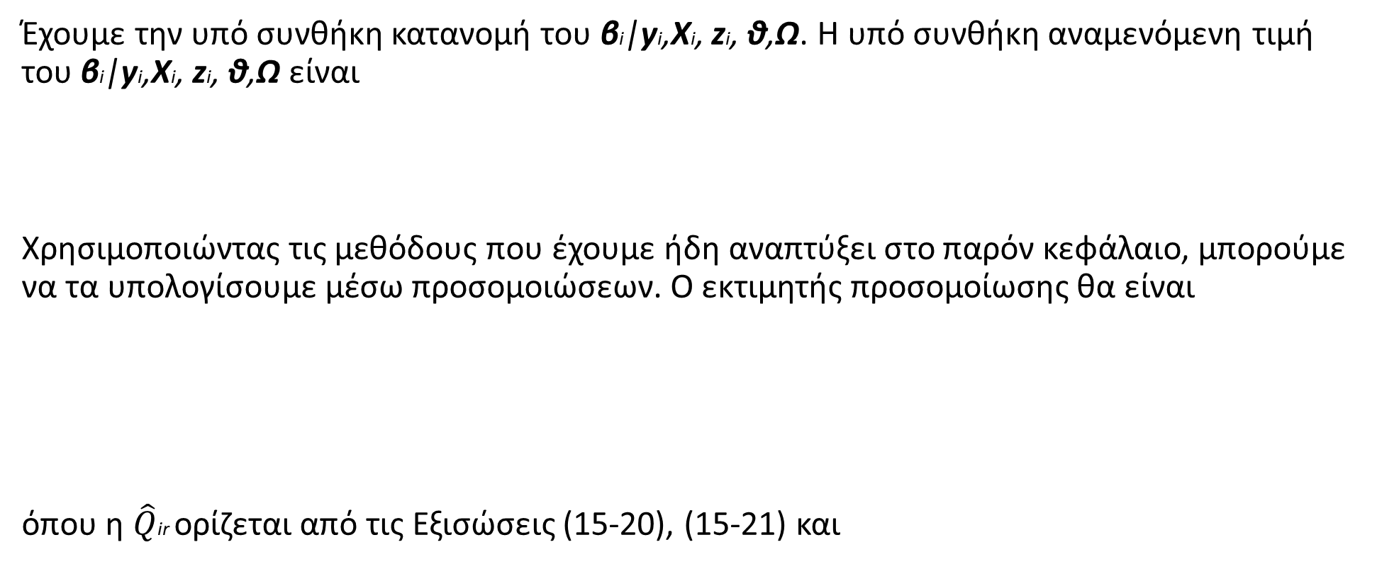
Εκτιμήσεις ατομικών παραμέτρων
Έχουμε την υπό συνθήκη κατανομή του βi|yi,Xi, zi, θ,Ω. Η υπό συνθήκη αναμενόμενη τιμή του βi|yi,Xi, zi, θ,Ω είναι
Χρησιμοποιώντας τις μεθόδους που έχουμε ήδη αναπτύξει στο παρόν κεφάλαιο, μπορούμε να τα υπολογίσουμε μέσω προσομοιώσεων. Ο εκτιμητής προσομοίωσης θα είναι
όπου η $\hat{Q}$ir ορίζεται από τις Εξισώσεις (15-20), (15-21) και

Slide 75
Σχήμα 15.6 (συνεχεια)

